Slide 1

Aprendizaje Profundo
Facultad de Ingeniería
Universidad de Buenos Aires
Profesores:
Marcos Maillot
Antonio Zarauz
Gerardo Vilcamiza

Slide 2
Redes Recurrentes
Recurrent Neural Network (RNN)
. Introducción
. Neurona recurrente básica. Unfolding de una RNN.
. Implementación en pytorch (práctica 1)
. Back propagation through time (BPTT) (básico)
. Implementación (práctica - predecir serie temporal – práctica 2)
. Arquitectura enconder-decoder (seq to seq)
. Mecanismos de atención

Slide 3
Redes recurrentes - Introducción
Red neuronal favorita para el trabajo secuencias ( datos que en cuya naturaleza exista un comportamiento secuencial):
- señales temporales
- series temporales
- texto
- habla
- música
- etc

Slide 4
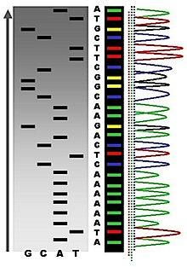
Redes recurrentes - Introducción
En cada paso, se repiten los mismos cálculos, empleando datos del paso actual y datos del pasado.
Los pasos, no son necesariamente en unidad tiempo!!
Temperatura f(t):
X(t=0) | X(t=1) | X(t=2) | X(t=3) | X(t=4) | X(t=5) | … | X(t=τ)
Mensaje:
Este | es | un | mensaje | para | la | red | neuronal
wikipedia

Slide 5
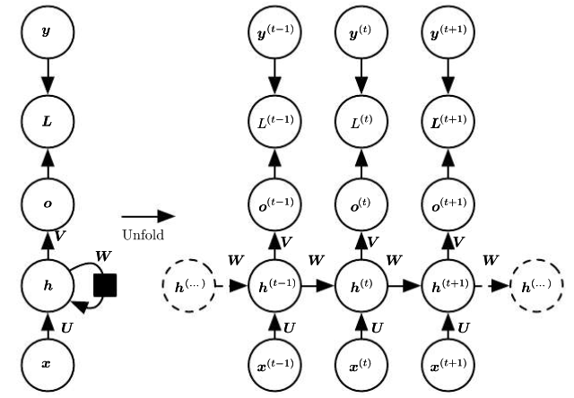
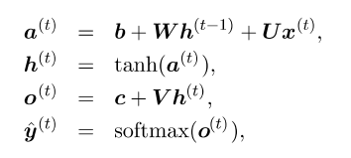
Redes recurrentes - Neurona recurrente básica
Recurrent Neural Network (RNN)
Ecuaciones

Slide 6
Redes recurrentes - Neurona recurrente básica
Recurrent Neural Network (RNN)
U, W
son los mismos!!
Parameters sharing

Slide 7
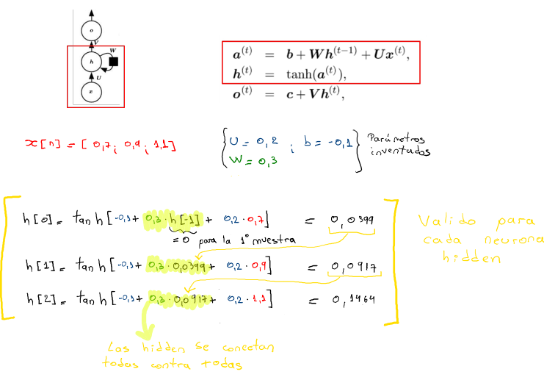
Redes recurrentes - Neurona recurrente básica
Recurrent Neural Network (RNN)

Slide 8
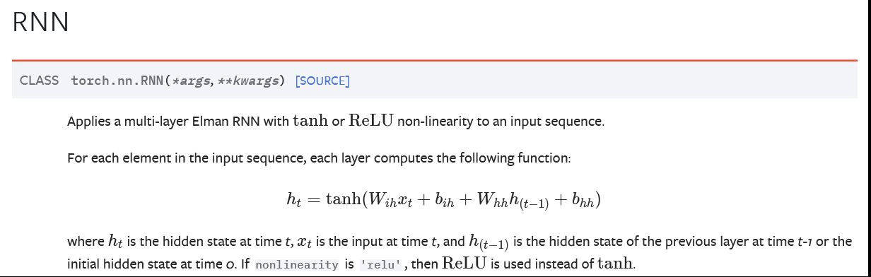
Redes recurrentes - Implementación en pytorch
Recurrent Neural Network (RNN) - Pytorch
torch.nn.RNN(input_size, hidden_size, num_layers=1, nonlinearity=‘tanh’, … bias=True, batch_first=False, dropout=0, bidirectional=False )

Slide 9
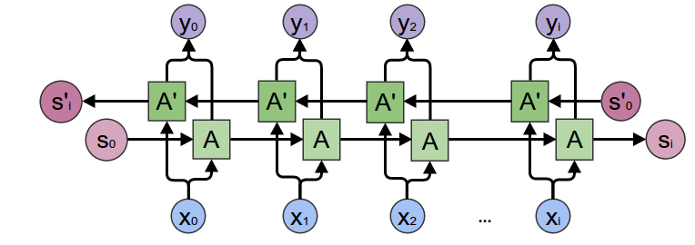
Redes recurrentes - Birideccionalidad
Bi-directional
Para la traducción, suele ser útil tener la frase entera.

Slide 10
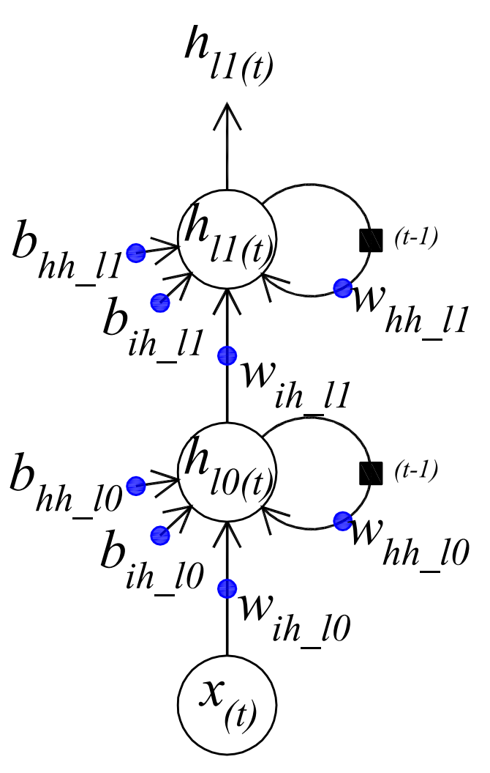
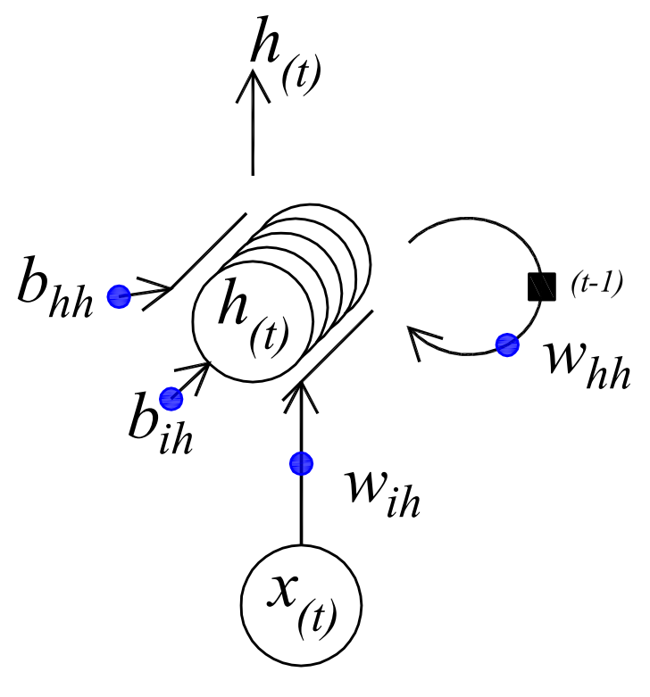
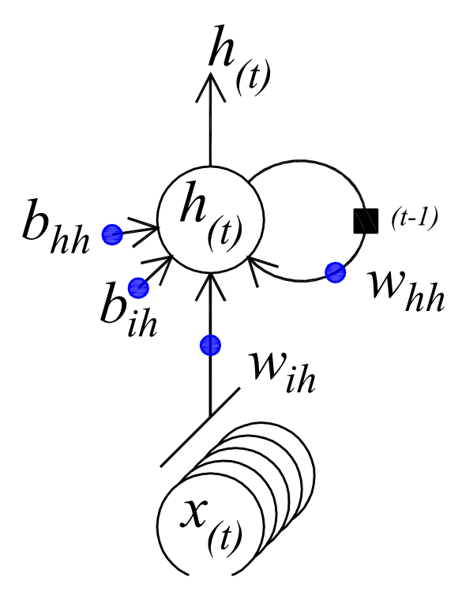
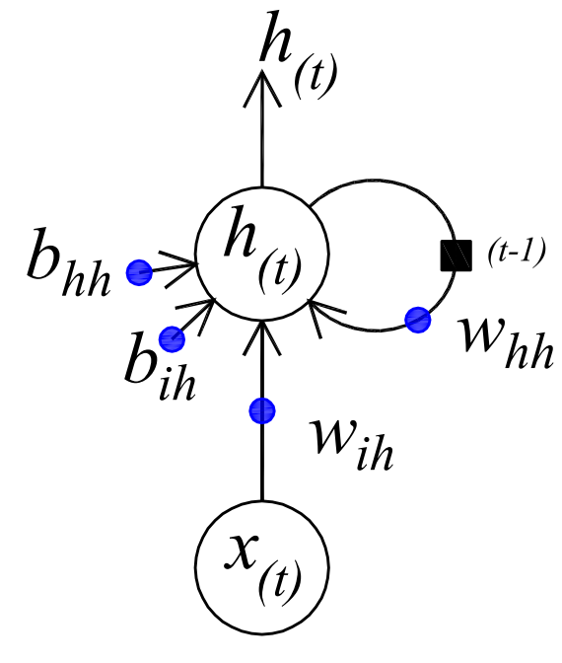
Redes recurrentes - Implementación en pytorch
Recurrent Neural Network (RNN) - Dimensiones
Ver colab RNN_teoria.ipynb
Pytorch
Input multivariable
Básica
Varias hidden
2 layers

Slide 11
Redes recurrentes - Implementación en pytorch
Recurrent Neural Network (RNN) - Dimensiones
Variable | Tamaño | Parámetro | Tamaño
x |  | Wih
h |  | Bih
 |  | Whh
 |  | bhh
Básica

Slide 12
Redes recurrentes - Implementación en pytorch
Recurrent Neural Network (RNN) - Dimensiones
Variable | Tamaño | Parámetro | Tamaño
x |  | Wih
h |  | Bih
 |  | Whh
 |  | bhh
Varias hidden

Slide 13
Redes recurrentes - Implementación en pytorch
Recurrent Neural Network (RNN) - Dimensiones
Variable | Tamaño | Parámetro | Tamaño
x |  | Wih
h |  | Bih
 |  | Whh
 |  | bhh
Input multivariable

Slide 14
Redes recurrentes - Implementación en pytorch
Recurrent Neural Network (RNN) - Dimensiones
Variable | Tamaño | Parámetro | Tamaño
x |  | Wih
h |  | Bih
 |  | Whh
 |  | bhh
2 layers

Slide 15
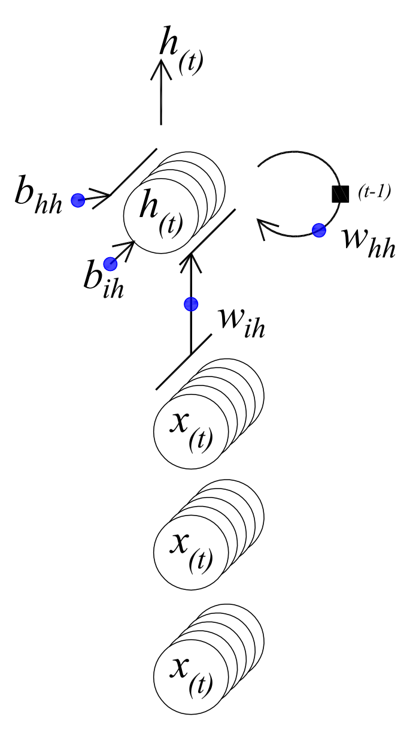
Redes recurrentes - Implementación en pytorch
Recurrent Neural Network (RNN) - Dimensiones
Variable | Tamaño | Parámetro | Tamaño
x |  | Wih
h |  | Bih
 |  | Whh
 |  | bhh
Ejemplo A
Variable | Tamaño | Parámetro | Tamaño
x |  | Wih
h |  | Bih
 |  | Whh
 |  | bhh
Ejemplo B
Variable | Tamaño | Parámetro | Tamaño
x |  | Wih
h |  | Bih
 |  | Whh
 |  | bhh
Ejemplo C
Ejercicio 1 (ver datos en colab)

Slide 16
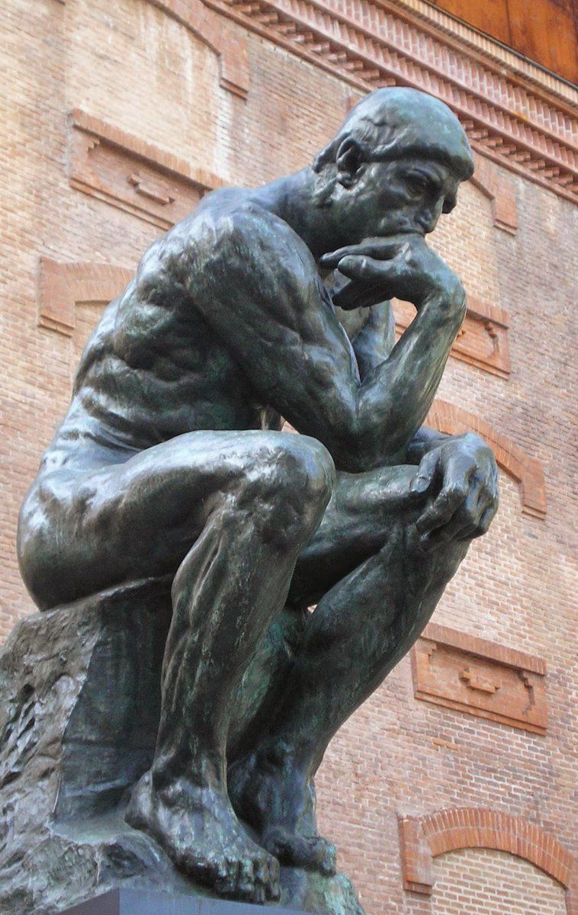
Redes recurrentes - Implementación en pytorch
A pensar!
“El pensador” de Rodin

Slide 17


Redes recurrentes - Back propagation through time (BPTT)
Recurrent Neural Network (RNN)
Ver desarrollo teórico

Slide 18
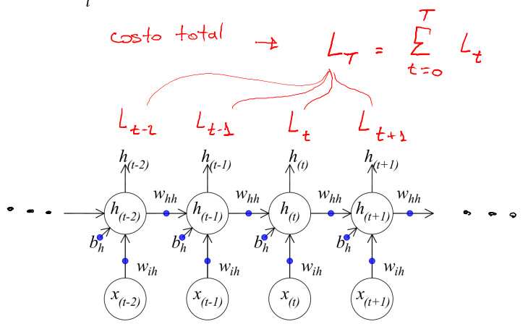
Redes recurrentes - Back propagation through time (BPTT)
Recurrent Neural Network (RNN)

Slide 19
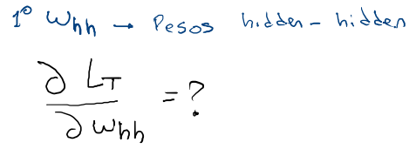
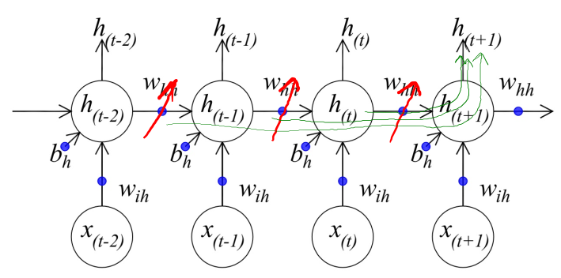
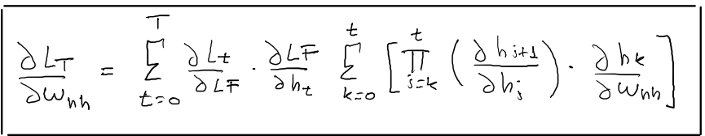
Redes recurrentes - Back propagation through time (BPTT)
Recurrent Neural Network (RNN)

Slide 20

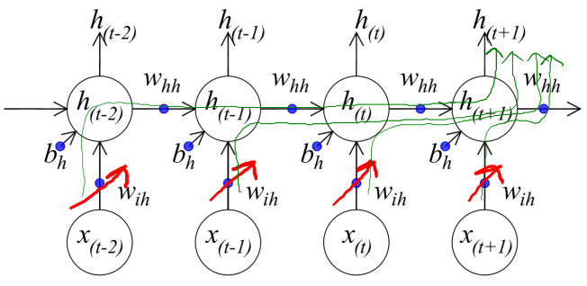
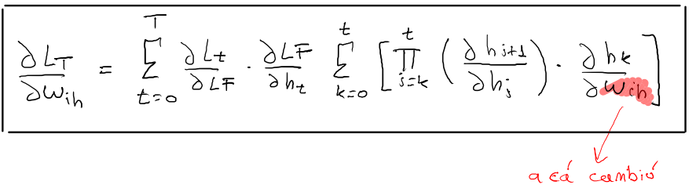
Redes recurrentes - Back propagation through time (BPTT)
Recurrent Neural Network (RNN)

Slide 21

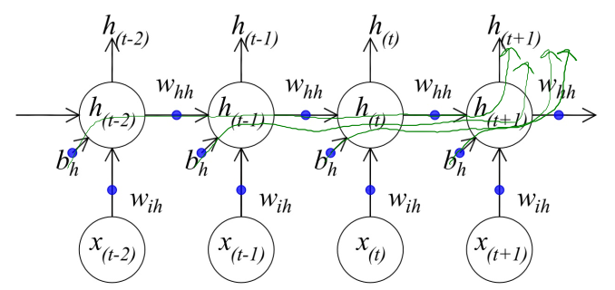
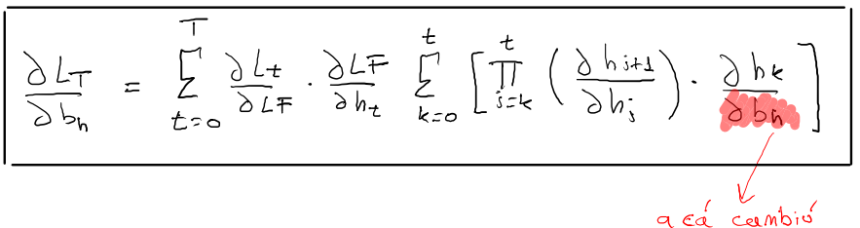
Redes recurrentes - Back propagation through time (BPTT)
Recurrent Neural Network (RNN)

Slide 22
Redes recurrentes - Back propagation through time (BPTT)
Problemas de la RNN básica con el BPTT
Vanishing gradient → pérdida de aportes de long-term states
(gradientes próximos a cero)
Exploding gradient → se soluciona con clipping gradient
(gradientes mayores a 1)
Solución con otras RNN mas avanzadas (LSTM y GRU)

Slide 23
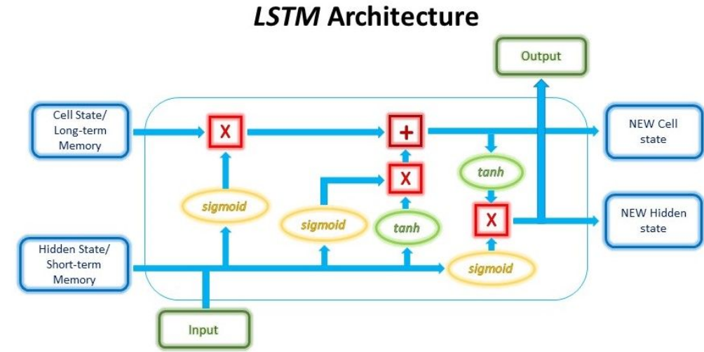
Redes recurrentes - Back propagation through time (BPTT)
Solución con otras RNN mas avanzadas (LSTM y GRU)
forget gate
Input gate
output gate
https://blog.floydhub.com/long-short-term-memory-from-zero-to-hero-with-pytorch/

Slide 24
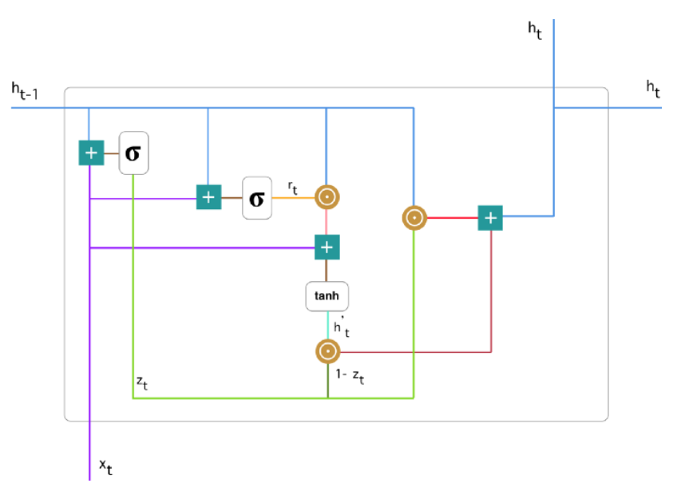
Redes recurrentes - Back propagation through time (BPTT)
Solución con otras RNN mas avanzadas (LSTM y GRU)
update gate
reset gate
https://towardsdatascience.com/understanding-gru-networks-2ef37df6c9be

Slide 25
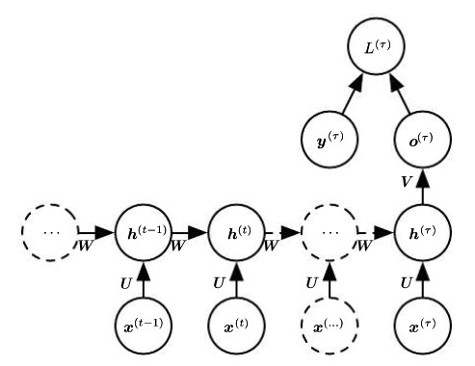
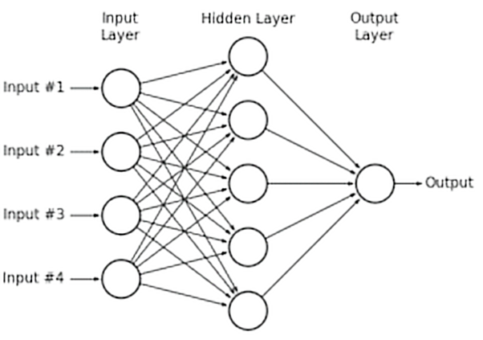
Redes recurrentes - Implementación de modelos
Recurrent Neural Network (RNN) vs Tapped Delayed MLP
X(t=0) | X(t=1) | X(t=2) | X(t=3) | X(t=4) | X(t=5) | X(t=6) | X(t=7) | … | X(t=τ)
Ver colab RNN_signal_TP.ipynb

Slide 26

¡Un merecido descanso!

Slide 27
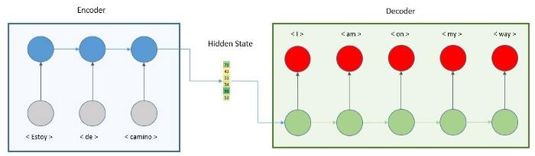
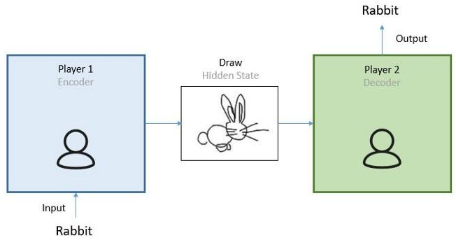
Redes recurrentes - Arquitectura enconder-decoder (seq to seq)
2 RNN de distinto tamaño
1 Hidden state que “resume” toda la información de la input.
Flexibilidad máxima para inputs/outputs de distinta longitud
https://towardsdatascience.com/what-is-an-encoder-decoder-model-86b3d57c5e1a

Slide 28
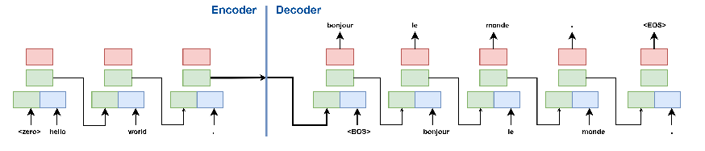
Redes recurrentes - Arquitectura enconder-decoder (seq to seq)
Unfolded!!!!
https://brunomaga.github.io/AI-Supercomputing-2

Slide 29
Redes recurrentes - Arquitectura enconder-decoder (seq to seq) entrenamiento
ENCODER
Siempre leen la secuencia entera
DECODER
Entrenamiento → for i in range(len(y_deseado):
genero_token
Uso → while last_token =! <EOS>:
genero_token
Emiten un hidden state final
https://brunomaga.github.io/AI-Supercomputing-2
TEACHER FORCING!!!

Slide 30
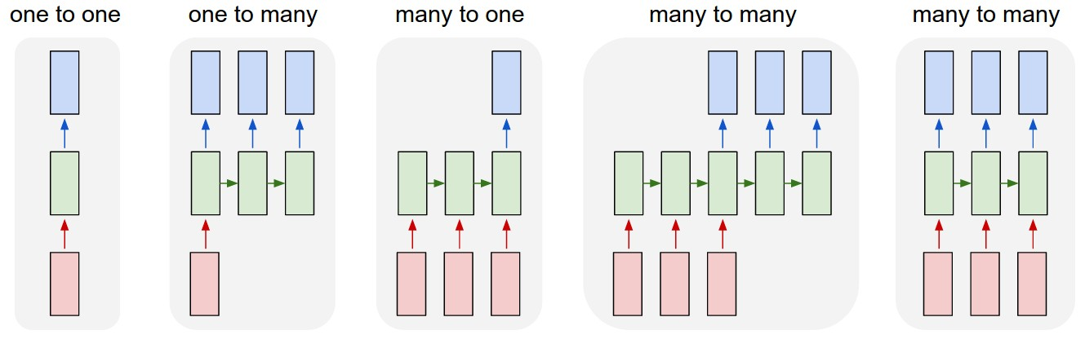
Redes recurrentes - Arquitectura enconder-decoder (seq to seq)
Arquitecturas flexibles IN/OUT
Regresión
Classificacion
Sentiment classification
Resumen de videos
MLP
Img captioning
Regresión varios futuros
Traducción
Video class frame lvl

Slide 31

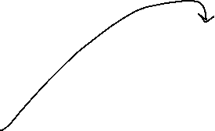
Redes recurrentes - Implementación de modelos enconder-decoder
Recurrent Neural Network (RNN) vs Tapped Delayed MLP
X(t=0) | X(t=1) | X(t=2) | X(t=3) | X(t=4) | X(t=5) | X(t=6) | X(t=7) | … | X(t=τ)
Ver colab RNN_enc_dec.ipynb

Slide 32
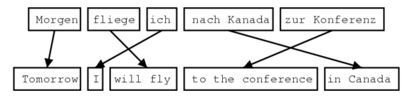
Redes recurrentes - Mecanismos de atención
Recurrent Neural Network (RNN) – Self Attention!!
El mecanismo de atención permite al decoder utilizar las partes más relevantes de la entrada como una suma ponderada del vector de entrada codificados para predecir la siguiente palabra.
Una palabra relevante tendrá un mayor peso que una palabra no relevante

Slide 33
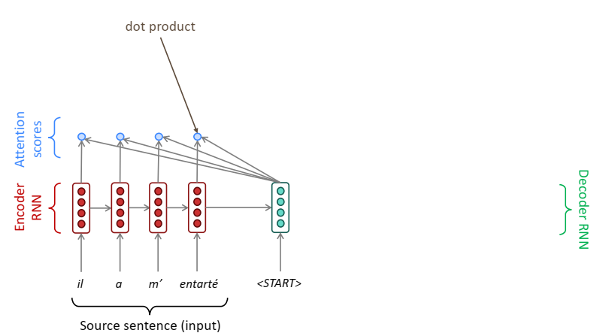

Redes recurrentes - Mecanismos de atención
Recurrent Neural Network (RNN) – Self Attention!!
Ver en bibliografía: cs224n-2021-lecture07-nmt.pdf

Slide 34


Redes recurrentes - Mecanismos de atención
Recurrent Neural Network (RNN) – Self Attention!!

Slide 35
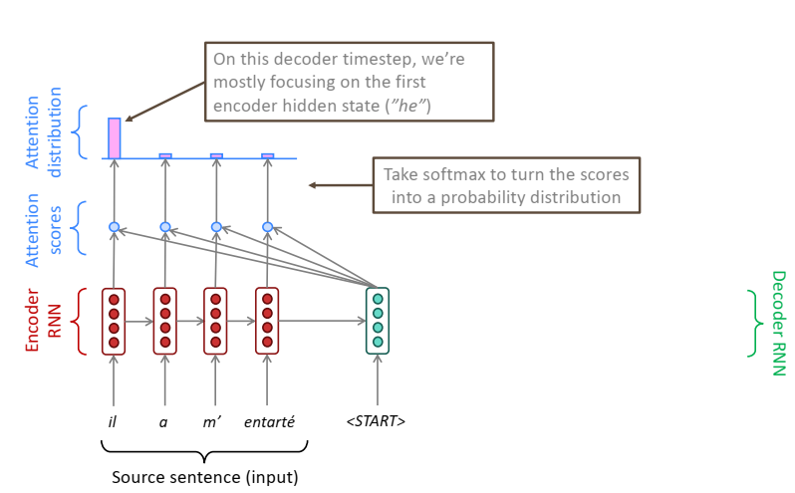



Redes recurrentes - Mecanismos de atención
Recurrent Neural Network (RNN) – Self Attention!!

Slide 36

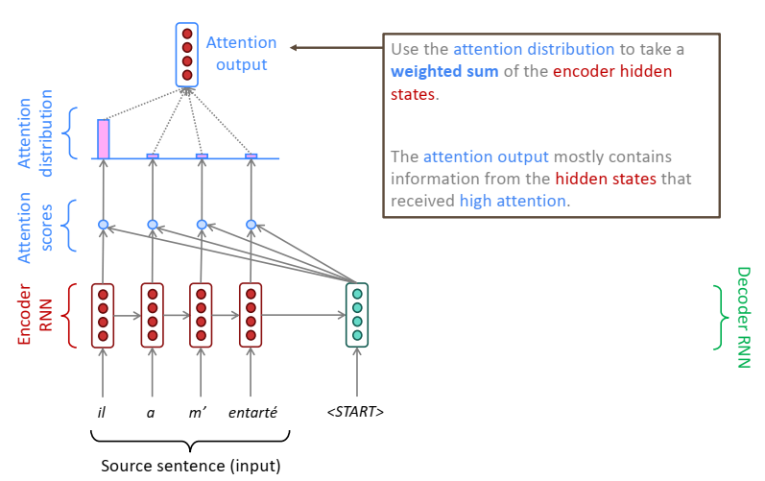



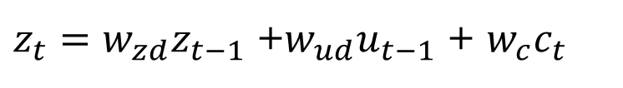
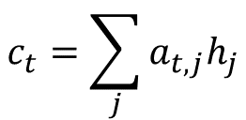
Redes recurrentes - Mecanismos de atención
Recurrent Neural Network (RNN) – Self Attention!!

Slide 37



Redes recurrentes - Mecanismos de atención
Recurrent Neural Network (RNN) – Self Attention!!

Slide 38
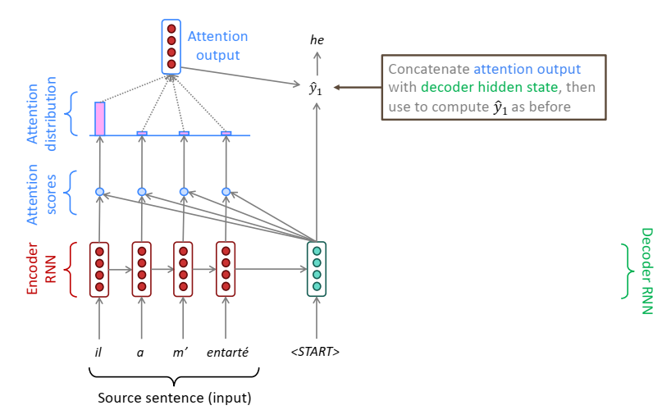
Redes recurrentes - Mecanismos de atención
Recurrent Neural Network (RNN) – Self Attention!!
NUEVO!
SOLO CUENTAS!!!
NO HAY PARAMETROS

Slide 39
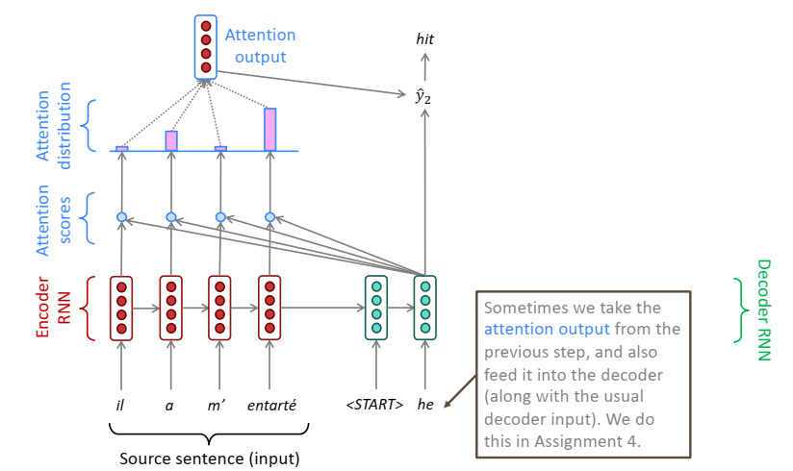
Redes recurrentes - Mecanismos de atención
Recurrent Neural Network (RNN) – Self Attention!!

Slide 40
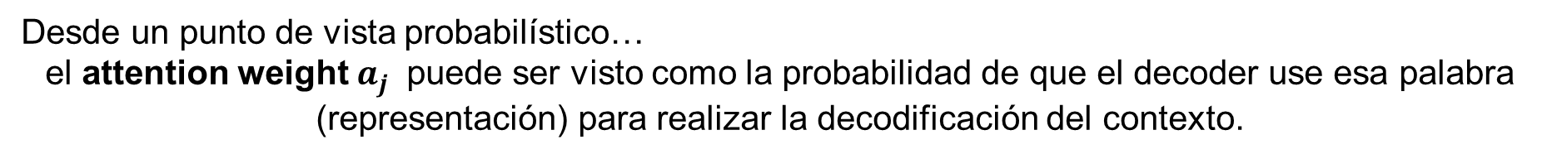
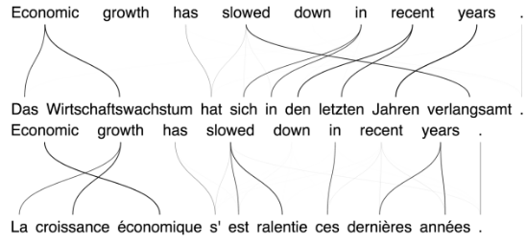
Redes recurrentes - Mecanismos de atención
Recurrent Neural Network (RNN) – Self Attention!!
Una definición más general:
Dado un conjunto de valores y una consulta; el mecanismo de atención devuelve una suma ponderada (resumen selectivo) de los valores, dependiente de la consulta.

Slide 41
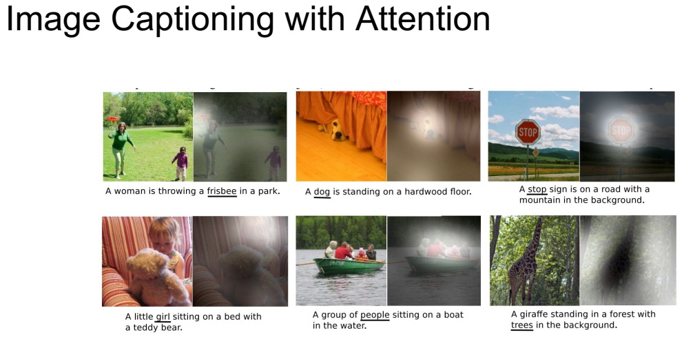
Redes recurrentes - Mecanismos de atención
http://cs231n.stanford.edu/slides/2017/cs231n_2017_lecture10.pdf

